Slide 1




Стохастический нагрев электронов
Лекция 5
n, vt

Slide 2





Slide 3
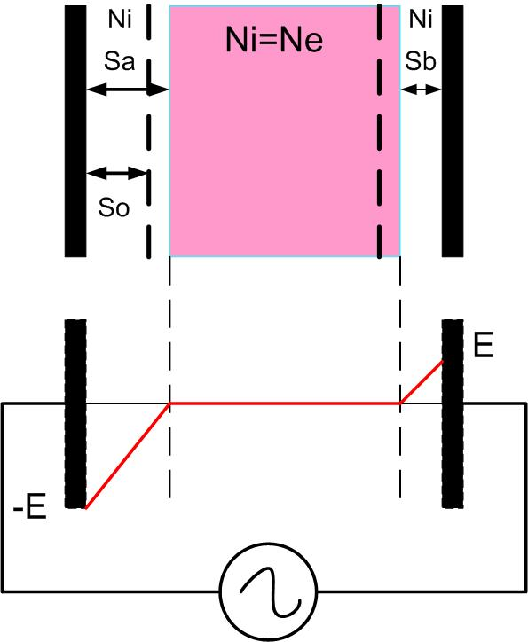

Slide 4






В случае однородно движущихся электронов

Slide 5
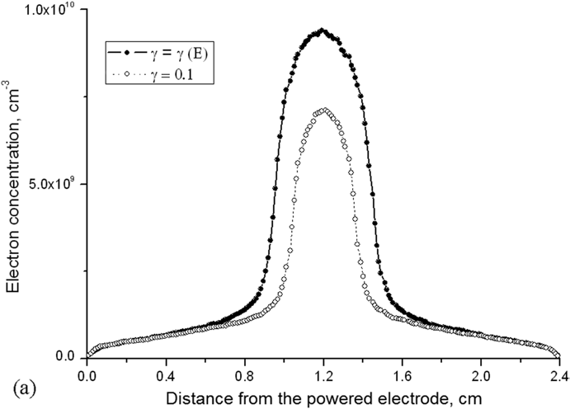

Slide 6






Slide 7




